Slide 1
第7章 存储系统

Slide 2
局部性原理
程序执行过程中，存储访问在地址上表现出非均匀的集中倾向。
对计算机系统的CPU、操作系统、数据库等产生深远影响。
时间局部性
Temporal Locality
空间局部性
Spatial Locality
被访问过的数据/指令在近期可能再次被访问
访问某个数据时，其邻近数据可能很快被访问
研究表明，约90%的内存访问步长小于64字节（典型缓存行大小）
for (int i = 0; i < 100; i++) {
// 变量sum被反复读写
sum += array[i];
}
for (int i = 0; i < 100; i++) {
// array[i]和array[i+1]在内存中是相邻的
sum += array[i];
}

Slide 3
程序性能分析 假设数组采用行主序
// 差的写法（破坏空间局部性）
for (int i = 0; i < 100; i++) {
for (int j = 0; j < 100; j++) {
sum += matrix[j][i]; // 按列访问，跳跃式内存访问
}
}
// 好的写法（利用空间局部性）
for (int i = 0; i < 100; i++) {
for (int j = 0; j < 100; j++) {
sum += matrix[i][j]; // 按行访问，内存连续
}
}

Slide 4
存储系统
计算机系统结构设计中关键的问题之一 ：
如何以合理的价格，设计容量和速度都满足计
算机系统要求的存储器系统？
人们对这三个指标的要求
容量大、速度快、价格低
三个要求是相互矛盾的
速度越快，每位价格就越高；
容量越大，每位价格就越低；
容量越大，速度越慢。

Slide 5
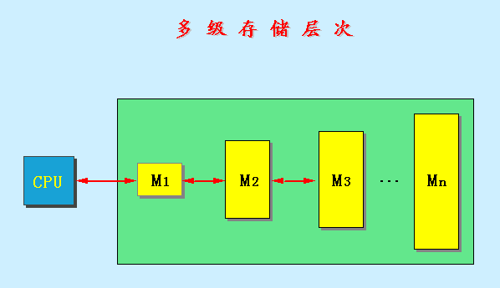
解决方法：采用多种存储器技术，构成多级存储层次结构。

Slide 6
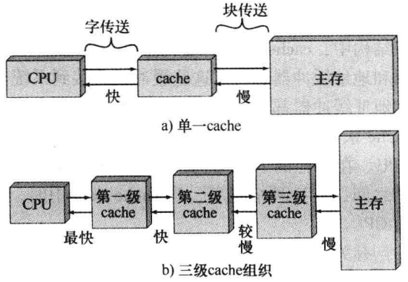
常见的多级存储层次结构

Slide 7
假设第i个存储器M_{i}的访问时间为T_{i}，容量为S_{i}，平均每位价格为C_{i}，则
访问时间： T₁ < T₂ < … < T_{n}
容量： S₁ < S₂ < … < S_{n}
平均每位价格：C₁ > C₂ > … > C_{n}
整个存储系统要达到的目标：从CPU来看，该存储系统的速度接近于M₁的，而容量和每位价格都接近于M_{n}的。
存储器越靠近CPU，则CPU对它的访问频度越高，而且最好大多数的访问都能在M₁完成。

Slide 8
命中率：CPU访问存储系统时，在M₁中找到所需信息的概率。
N₁ ── 访问M₁的次数
N₂ ── 访问M₂的次数
不命中率 ：F＝1－H

Slide 9
平均访问时间T_{A}
T_{A} ＝ HT₁＋（1－H）（T₁＋T_{M}）
＝ T₁＋（1－H）T_{M}
或 T_{A} ＝ T₁＋FT_{M}
分两种情况来考虑CPU的一次访存：
当命中时，访问时间即为T₁（命中时间）
当不命中时，情况比较复杂。
不命中时的访问时间为：T₂＋T_{B}＋T₁＝T₁＋T_{M}
T_{M} ＝T₂＋T_{B}
不命中开销T_{M}：从向M₂发出访问请求到把整个数据块调入M₁中所需的时间。
传送一个信息块所需的时间为T_{B}。

Slide 10
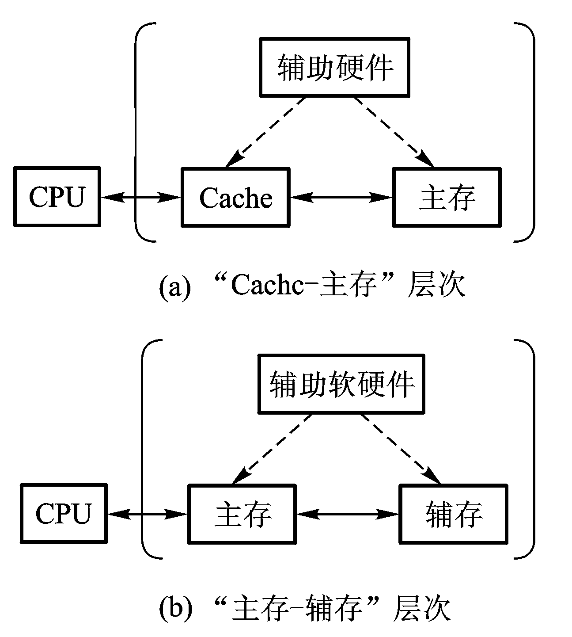
三级存储系统
Cache（高速缓冲存储器）
主存储器
磁盘存储器（辅存）
从主存的角度来看
“Cache－主存”层次：弥补主存速度的不足
“主存－辅存”层次： 弥补主存容量的不足

Slide 11
“Cache－主存”与“主存－辅存”层次的区别
存储层次
“Cache －主存”层次
“主存－辅存”层次
比较项目
目 的
为了弥补主存速度的不足
为了弥补主存容量的不足
存储管理实现
主要由专用硬件实现
主要由软件实现
访问速度的比值 (第一级和第二级)
几比一
几万比一
典型的块(页)大小
几十个字节
几百到几千个字节
CPU对第二级的 访问方式
可直接访问
均通过第一级
不命中时CPU是否切换
不切换
切换到其他进程

Slide 12
存储层次的四个问题
当把一个块调入高一层(靠近CPU)存储器时， 可以放在哪些位置上?
（映象规则）
当所要访问的块在高一层存储器中时，如何 找到该块?
（查找算法）
当发生不命中时，应替换哪一块？
（替换算法）
当进行写访问时，应进行哪些操作?
（写策略）

Slide 13
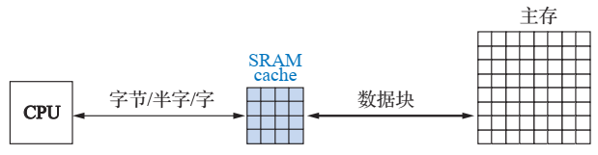
Cache存储空间分割
Cache和主存分块
Cache是按块进行管理的。Cache和主存均被分割成大小相同的块。信息以块为单位调入Cache。
主存块地址（块号）用于查找该块在Cache中的位置。
块内位移用于确定所访问的数据在该块中的位置。

Slide 14
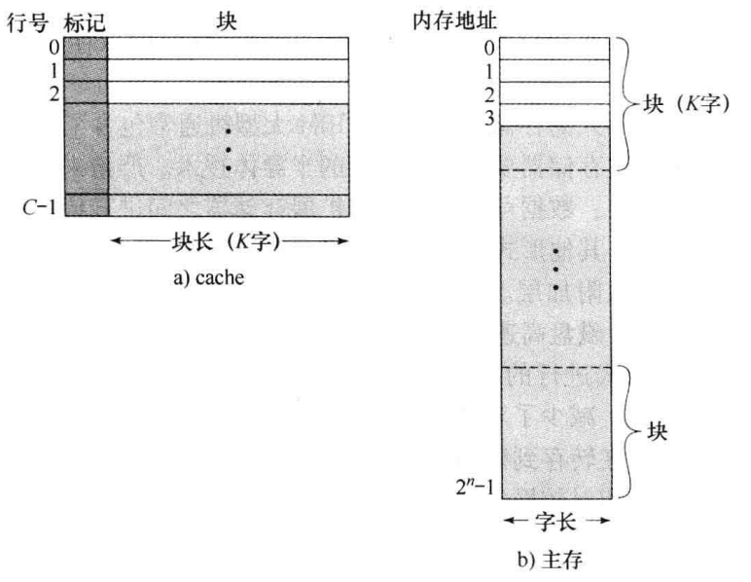
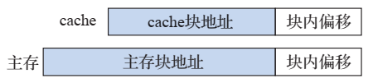

Slide 15
Cache的基本工作原理示意图

Slide 16
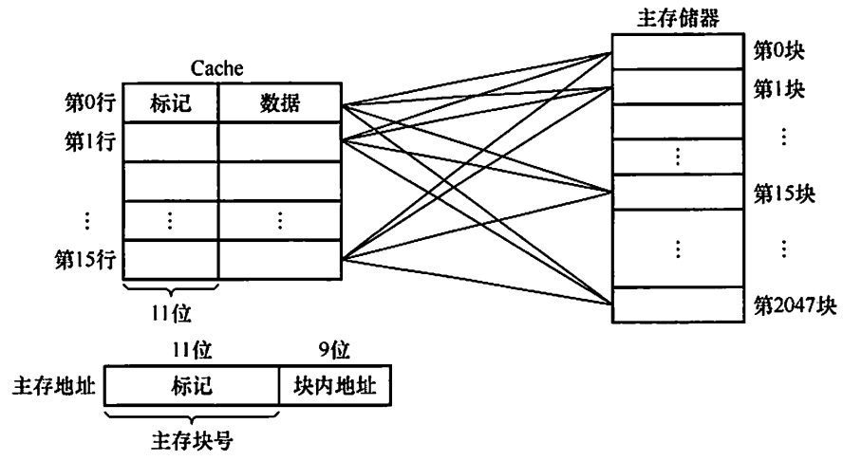
映象方式
全相联映象
全相联：主存中的任一块可以被放置到Cache中的任意一个位置。
特点：空间利用率最高，冲突概率最低，实现最复杂。

Slide 17
直接映象
直接映象：主存中的每一块只能被放置到Cache中唯一的一个位置。
特点：空间利用率最低，冲突概率最高，
实现最简单。
对于主存的第i 块，若它映象到Cache的第j 块，则:
j＝i mod (M ) （M为Cache的块数）
设M=2^{m}，则当表示为二进制数时，j实际上就是i的低m位:
i：
j
m位

Slide 18
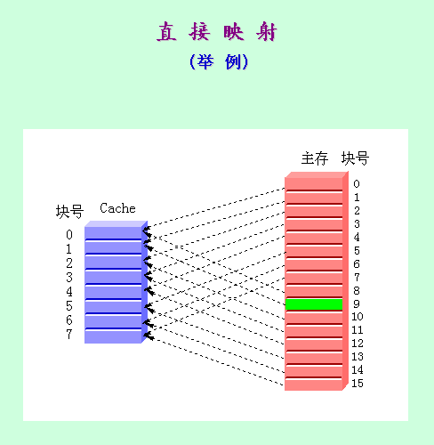

Slide 19
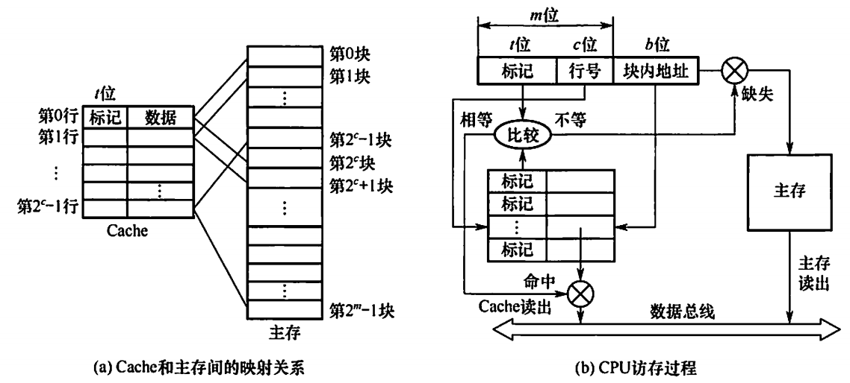
内存地址：

Slide 20
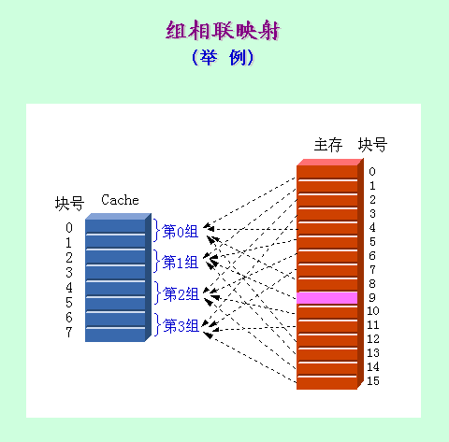
组相联映象
组相联：主存中的每一块可以被放置到Cache中唯一的一个组中的任何一个位置。
组相联是直接映象和全相联的一种折衷

Slide 21
7.2 Cache基本知识
组的选择常采用位选择算法
若主存第i 块映象到第k 组，则:
组号k＝内存块号i mod（G） （G为Cache的组数）
设G＝2^{g}，则当表示为二进制数时，k 实际上就是i 的低 g 位:
低g位以及直接映象中的低m位通常称为索引。
内存块号i：
标记tag
组号k
g位

Slide 22
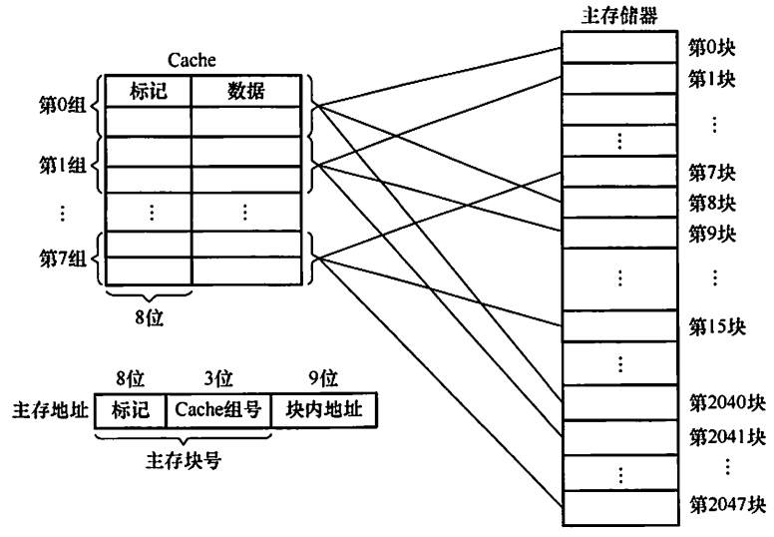

Slide 23
7.2 Cache基本知识
n 路组相联：每组中有n个块(n＝M/G )。
n 称为相联度。
相联度越高，Cache空间的利用率就越高，块冲突
概率就越低，不命中率也就越低。
绝大多数计算机的Cache: n ≤4
想一想：相联度一定是越大越好？
n (路数)
G (组数)
全相联
M
1
直接映象
1
M
组相联
1＜n＜M
1＜G＜M

Slide 24
习题
某32位计算机的Cache容量为16KB，
Cache行（块）的大小为16B，
若主存与Cache地址映像采用直接映像方式，
则主存地址为0x1234E8F8的单元装入Cache的地址是（ ）。

Slide 25
习题
有一主存-Cache层次的存储器，其主存容量为1MB，
Cache容量为16KB，每块有8个字，每字32位，
采用直接地址映像方式，Cache起始块为第0块，
若主存地址为35301H，且CPU访问Cache命中，则在Cache的第（ ）（十进制表示）块中。

Slide 26
习题
假设主存按字节编址，主存块大小为32字节，所有编号都从0开始。
Cache共有64行，采用四路组相联映射方式，
则第2593号存储单元所在主存块所映像的Cache组号是（ ）。

Slide 27
查找算法
当CPU访问Cache时，如何确定Cache中是否有所要访问的块？
若有的话，如何确定其位置？
通过查找目录表来实现
目录表的结构
主存块的块地址的高位部分，称为标识 。
每个主存块能唯一地由其标识来确定
块号

Slide 28
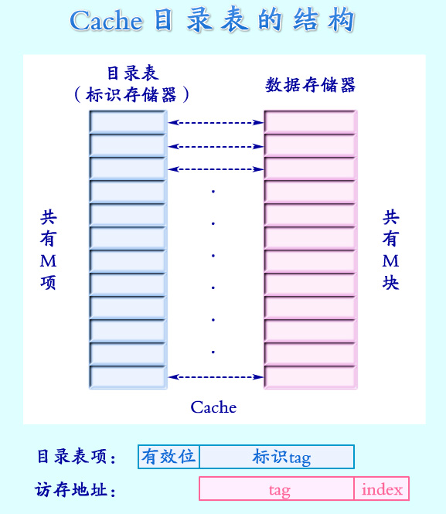
块内位移

Slide 29
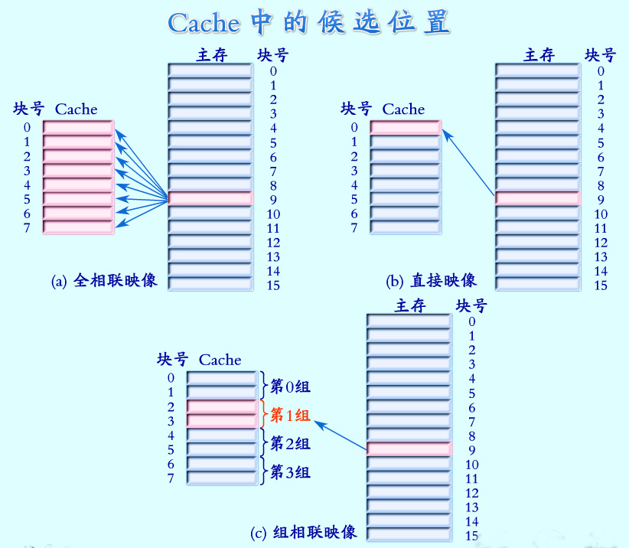
只需查找候选位置所对应的目录表项

Slide 30
并行查找与顺序查找
顺序查找：Cache中的目录项按顺序被检查，直到找到匹配的标记或检查完所有目录项。
并行查找：Cache中的所有可能的目录项同时被检查，以确定哪个目录项与请求的标记匹配。
并行查找的实现方法
相联存储器
单体多字存储器+比较器

Slide 31
并行查找的实现方法：①相联存储器
目录由2^{g}个相联存储区构成，每个相联存储区的大小为n×（h+log₂n）位（假设Cache共2^{g}组，组内共n块）。
根据所查找到的组内块号，从Cache存储体中读出的多个信息字中选一个，发送给CPU。

Slide 32
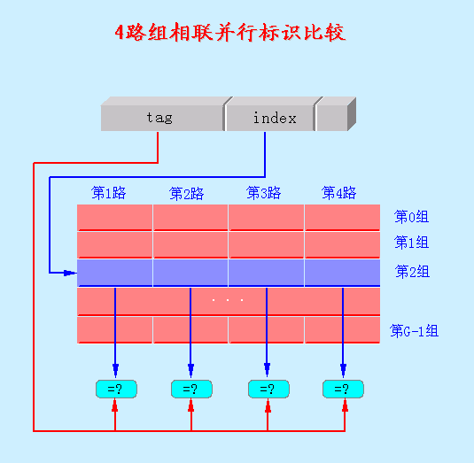
并行查找的实现方法：②单体多字存储器+比较器
优点：
不必采用相联存储器，用按地址访问存储器（SRAM）实现。

Slide 33
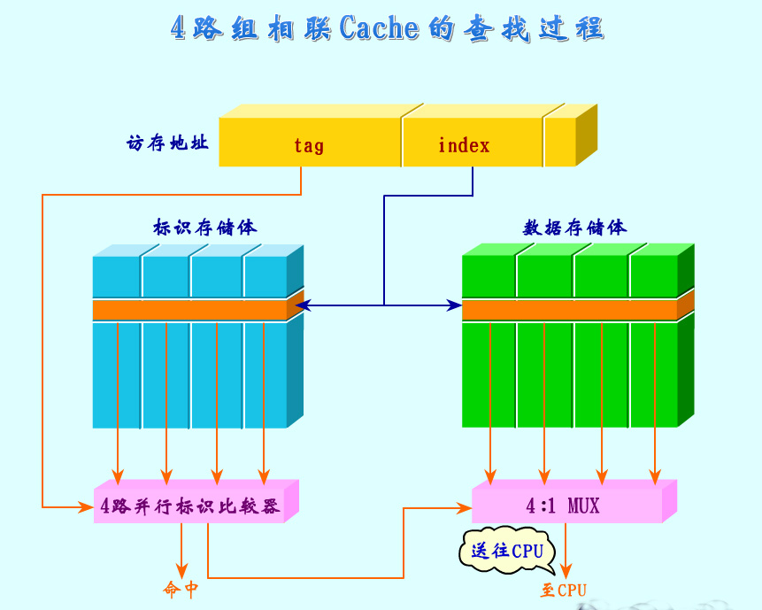

Slide 34
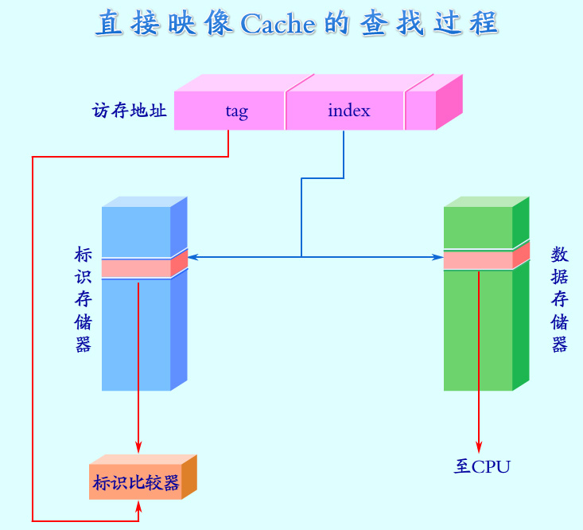

Slide 35
替换算法
替换算法
所要解决的问题：当新调入一块，而Cache又已被占满时，替换哪一块？
直接映象Cache中的替换很简单
因为只有一个块，别无选择。
在组相联和全相联Cache中，则有多个块供选择。
主要的替换算法有三种
随机法
优点：实现简单
先进先出法FIFO

Slide 36
7.2 Cache基本知识
最近最少使用法LRU
选择近期最少被访问的块作为被替换的块。
（实现比较困难）
实际上：选择最久没有被访问过的块作为被替换的块。
优点：命中率较高
LRU和随机法分别因其不命中率低和实现简单而被广泛采用。
模拟数据表明，对于容量很大的Cache，LRU和随机法的命中率差别不大。

Slide 37
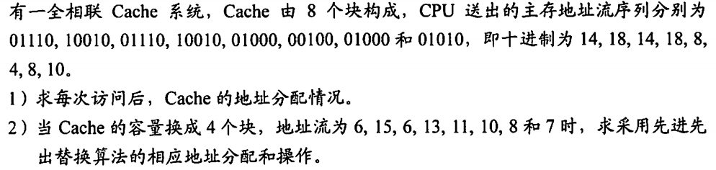

Slide 38
7.2.6 写策略
“写”在所有访存操作中所占的比例
统计结果表明，对于一组给定的程序：
load指令：26％
store指令：9％
“写”在所有访存操作中所占的比例：
9％/(100％＋26％＋9％)≈7％
“写”在访问Cache操作中所占的比例：
9％/(26％＋9％)≈25％

Slide 39
“写”操作必须在确认是命中后才可进行
“写”访问有可能导致Cache和主存内容的不一致
两种写策略
写策略是区分不同Cache设计方案的一个重要标志。
写直达法（也称为存直达法）
执行“写”操作时，不仅写入Cache，而且也写入下一级存储器。
写回法（也称为拷回法）
执行“写”操作时，只写入Cache。仅当Cache中相应的块被替换时，才写回主存。 (设置“修改位”)

Slide 40
两种写策略的比较
写回法的优点：速度快，所使用的存储器
带宽较低。
写直达法的优点：易于实现，一致性好。
采用写直达法时，若在进行“写”操作的过程中CPU必须等待，直到“写”操作结束，则称CPU写停顿。
减少写停顿的一种常用的优化技术：
采用写缓冲器

Slide 41
“写”操作时的调块
按写分配(写时取)
写不命中时，先把所写单元所在的块调入Cache，
再行写入。
不按写分配(绕写法)
写不命中时，直接写入下一级存储器而不调块。
写策略与调块
写回法 ── 按写分配
写直达法 ── 不按写分配

Slide 42
习题
某个Cache的容量大小为64KB，行长为128B，且是四路组相联Cache，主存使用32位地址，按字节编址。
1）该Cache共有多少行？多少组？
2）该Cache的标记阵列中需要有多少标记项？每个标记项中标记位长度是多少？
3）该Cache采用LRU替换算法，若该Cache为写直达式Cache时，标记阵列总共需要多大的存储容量？回写式又该如何？
（提示：四路组相联Cache使用LRU算法的替换控制位为2位。）

Slide 43
7.3 虚拟存储器
虚拟存储器的基本原理
虚拟存储器是“主存—辅存”层次进一步发展的结果。
虚拟存储器可以分为两类：页式和段式
页式虚拟存储器把空间划分为大小相同的块。
(页面)
段式虚拟存储器则把空间划分为可变长的块。
(段)
页面是对空间的机械划分，而段则往往是按程序的逻辑意义进行划分。

Slide 44
虚拟存储器
主存/辅存层次与cache/主存层次的比较
主存／cache存储器的访问“时间比”较小，典型的为10：1；每次传送的基本信息单元(字块)也比较小，只是几个至几十个字节。而辅存／主存的访问“时间比”就要大得多，达100：1至1000：1，每次传送的基本信息单元(段或页面)也很大，达几十至几千字节。
从原理角度看，主存/辅存层次和cache/主存层次有很多相似之处。它们采用的地址变换及映像方法和替换策略，从原理上看是相同的。虚拟存储系统所采取的映像方式同样有全相联映像、组相联映像和直接映像等，替换算法也多采用LRU算法。

Slide 45
逻辑地址与物理地址
逻辑地址
也称为虚拟地址。由编译器或链接器在程序编译时生成，或由CPU在运行时计算（如段基址+偏移量）。程序代码中使用的地址都是逻辑地址。
是程序视角的地址空间，从0开始连续编址，与实际的物理内存无关。
例如：在C语言中&变量获取的地址就是逻辑地址。
物理地址
实际内存硬件（RAM）中的地址，由内存管理单元（MMU）通过地址转换确定。
是数据在物理内存芯片上的真实存储位置。

Slide 46
段式虚拟存储器
段是利用程序的模块化性质，按照程序的逻辑结构划分成的多个相对独立部分。例如，过程、子程序、数据表、阵列等。
每段都有它的名称(用户名称或数据结构名或段号)、段起点、段长等。
把主存按段分配的存储管理方式称为段式管理。

Slide 47
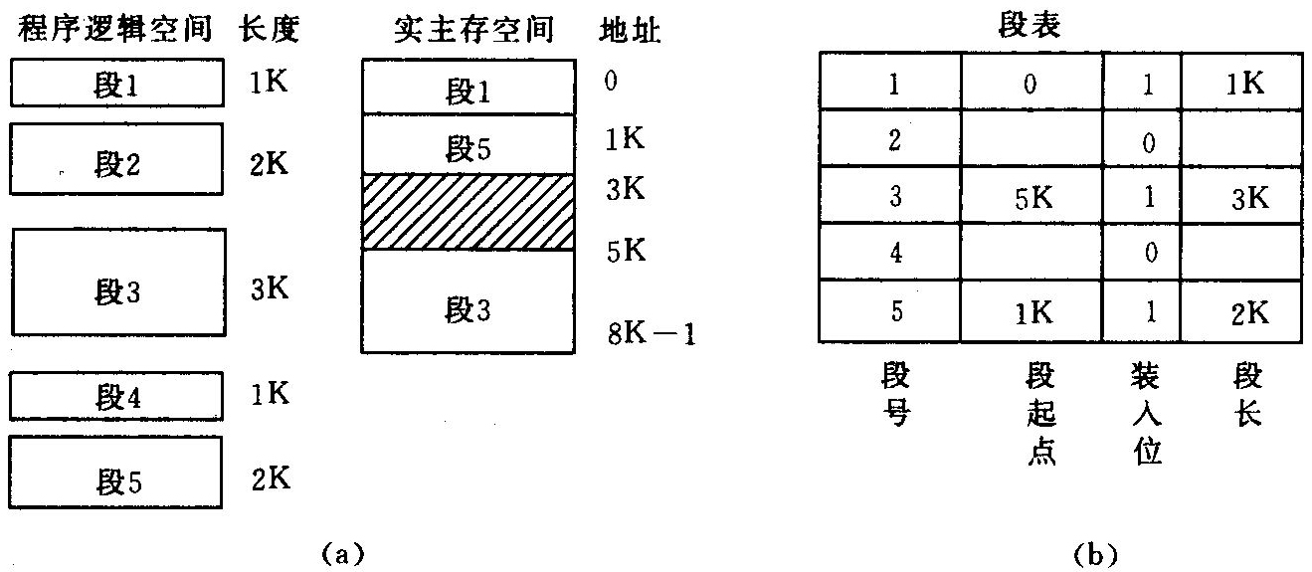
段表

Slide 48
页式虚拟存储器
页式管理系统的信息传送单位是定长的页，主存的物理空间也被划分为等长的固定区域，称为页面。
在页式虚拟存储系统中，把虚拟空间分成页，主存空间也分成同样大小的页，称为实页或物理页，而把前者称为虚页或逻辑页。

Slide 49
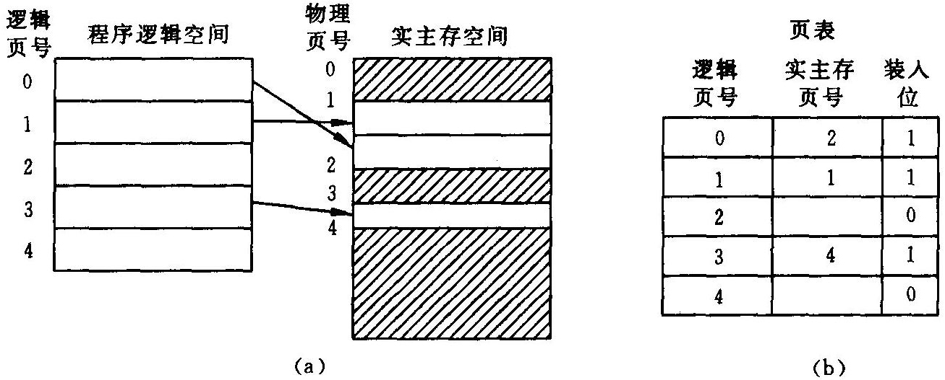
页表

Slide 50
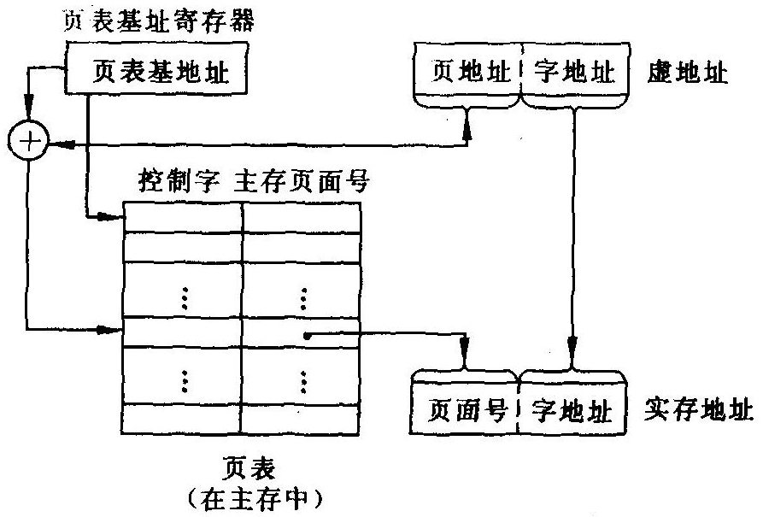
页式管理的地址变换

Slide 51
页表中的控制位
在页表的表项中还包括装入位(有效位)、修改位、替换控制位及其他保护位等组成的控制字。
如装入位为“1”，表示该虚页已从辅存调入主存；如装入位为“0”，则表示对应的虚页尚未调入主存
修改位指出主存页面中的内容是否被修改过，替换时是否要写回辅存。
替换控制位指出需替换的页等。

Slide 52
快表
假设页表是保存在(或已调入)主存储器中，那么，在访问存储器时，首先要查页表：
即使页面命中，也得先访问一次主存去查页表，再访问主存才能取得数据，这就相当于主存速度降低了一倍。
如果页面失效，要进行页面替换，页面修改，访问主存次数就更多了。
因此，把页表的最活动部分存放在快速存储器中组成快表，由硬件组成，通常称为转换旁路缓冲器(简称TLB) 。

Slide 53
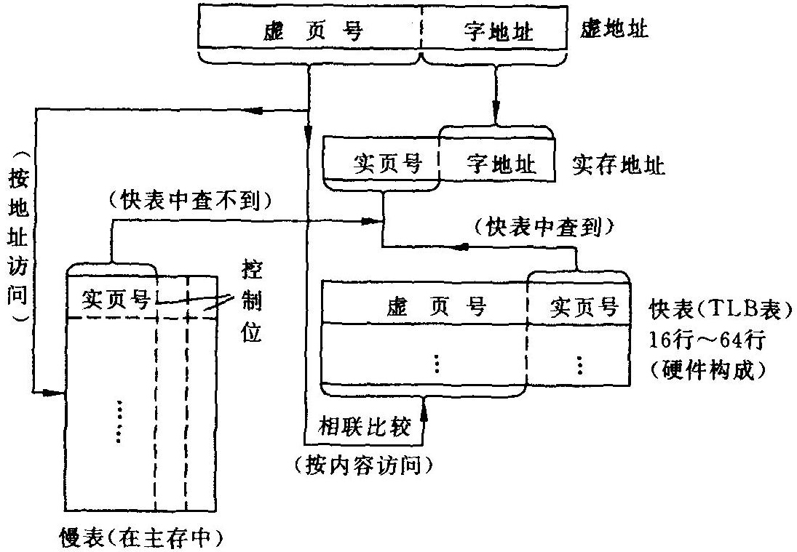
经快表与慢表实现内部地址变换

Slide 54
段页式虚拟存储器
在段页式虚拟存储器中，把程序按逻辑结构分段以后，再把每段分成固定大小的页。
程序对主存的调入调出是按页面进行的，但它又可以按段实现共享和保护。
在这种系统中，虚拟地址转换成物理地址是通过一个段表和一组页表来进行定位的。
段表中的每个表目对应一个段，每个表目有一个指向该段的页表的起始地址及该段的控制保护信息。
由页表指明该段各页在主存中的位置以及是否已装入、已修改等标志。

Slide 55

段页式虚拟存储器
如果有多道程序在机器上运行，每道程序需要一个基号(用户标志号)，指明该道程序的段表起点。
虚拟地址应包括基号D、段号S、页号P、页内地址d。格式如下：

Slide 56
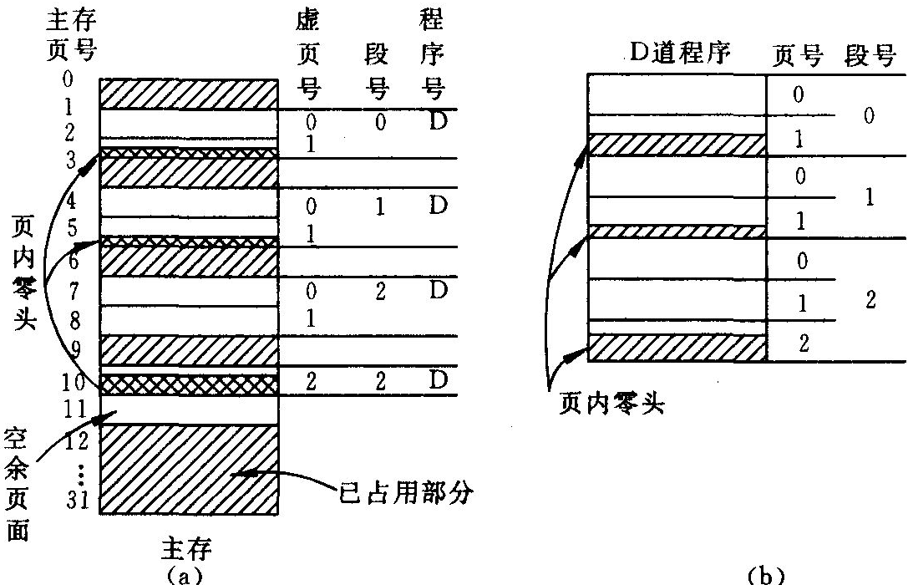

Slide 57
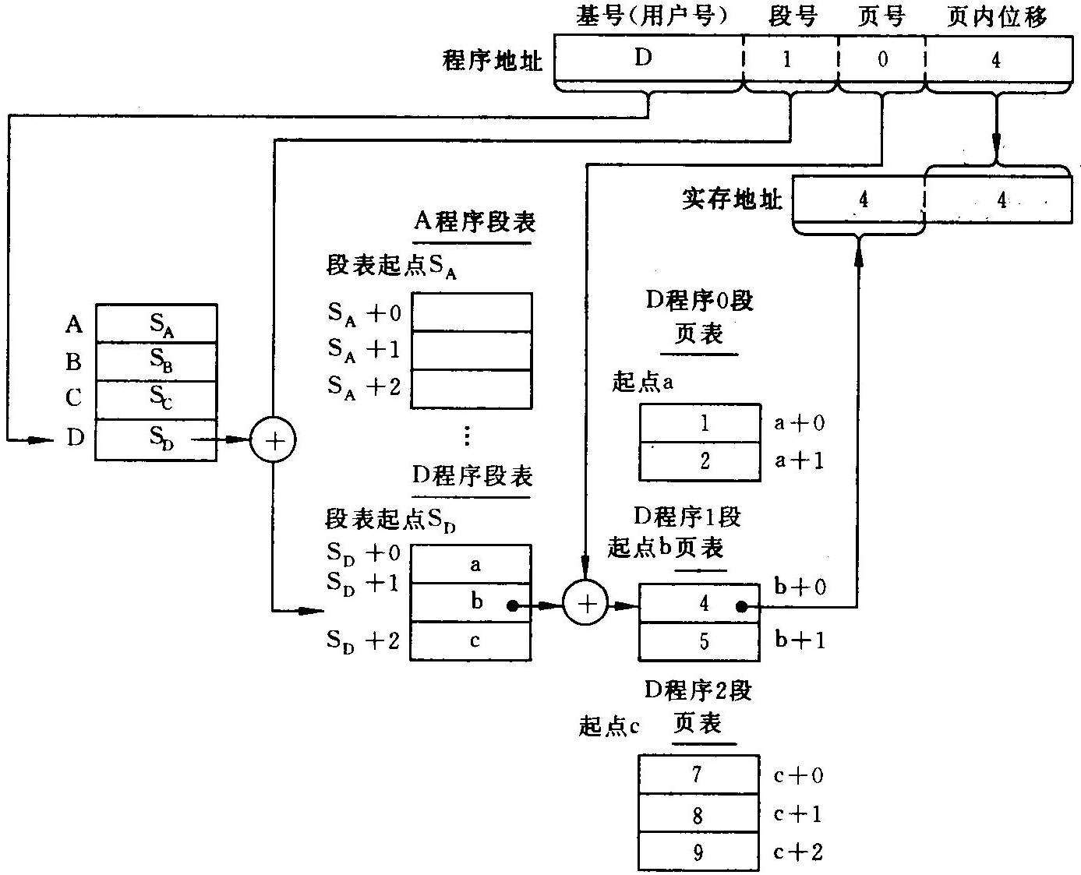

Slide 58
存储保护
存储保护主要包括两个方面：
存储区域保护
页（段）表保护
键保护
环保护方式
访问方式的保护

Slide 59
